Slide 1

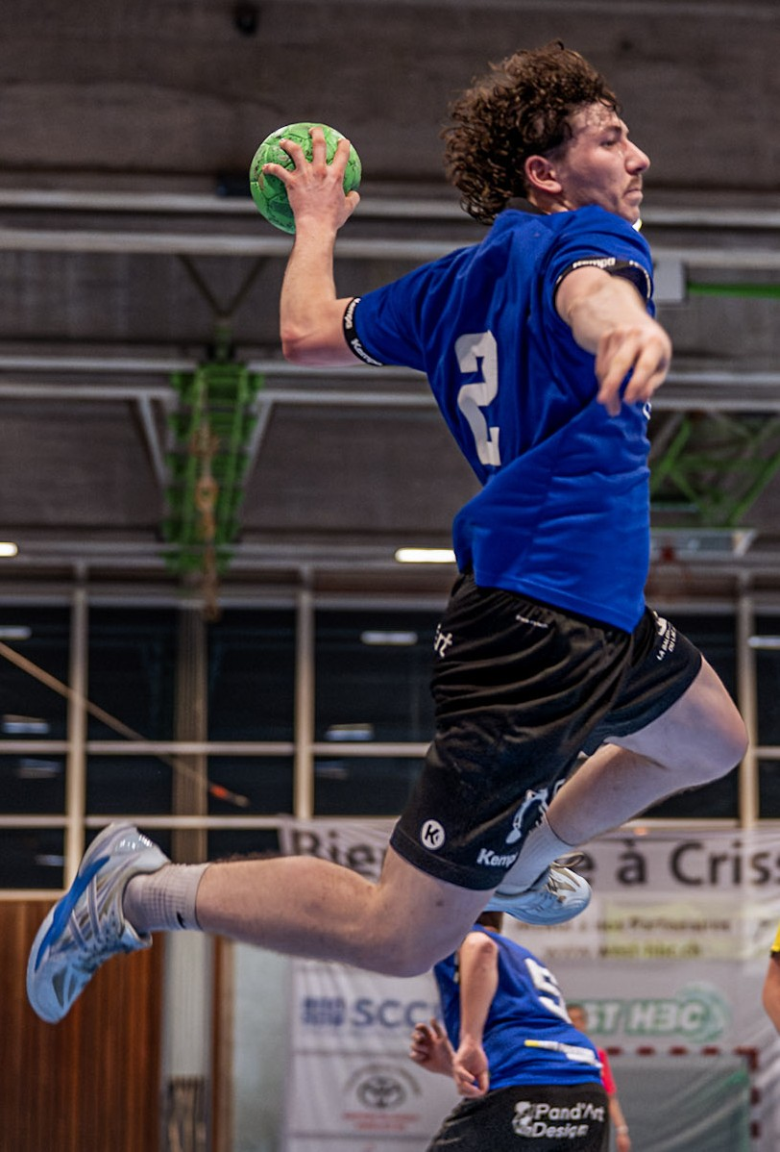
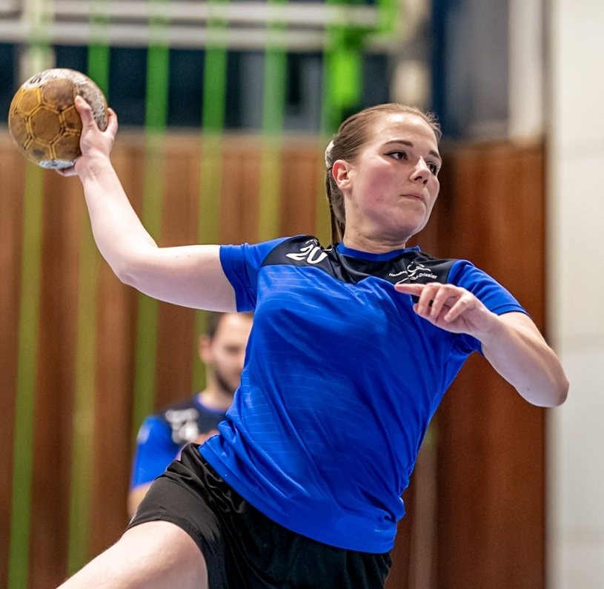


MARCOLET HANDBALL CUP 2026
Préparation d’avant-saison:
samedi 22 août: tournoi masculin H2/H3
dimanche 23 août: tournoi féminin D2/D3
Inscription : CHF 150.- / équipe
Délai inscription : 03.08.2026
Infos: 079 219 5166 (Steeve)
UN EVENT DU
A notre buvette sur place:
Assiettes de pâtes (sauces à choix)
Saucisses de veau / Frites maison
Hot dog (vienne de poulet ou merguez)
Minérales / Bières artisanales / Vins
@hc_crissier

